Slide 1
Alberto GANNA
Responsabile Azione Interna

Slide 2
Alberto Ganna
Le nostre priorità: la Cura

Slide 3
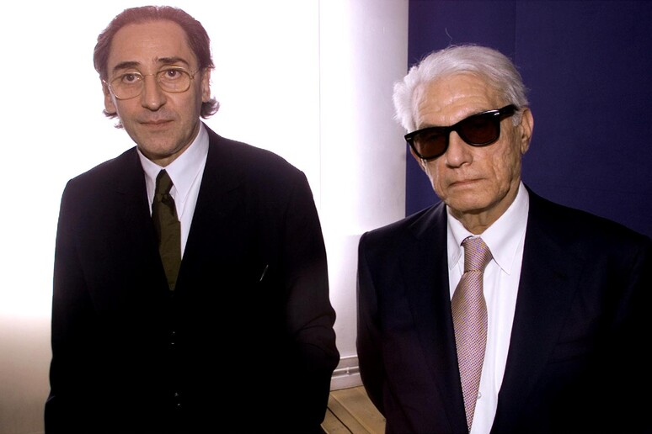

Slide 6
"La cura è la condizione originaria dell’esserci« (Martin Heidegger)

Slide 7
“E’ la cura che muove i nostri passi”
G. Pulina La Cura, anche tu sei un essere speciale Ed. Zona 2010

Slide 12
Cueva de las Manos – Patagonia – Periodo: Preistoria Prima testimonianza della cura dell'altro da se'

Slide 13
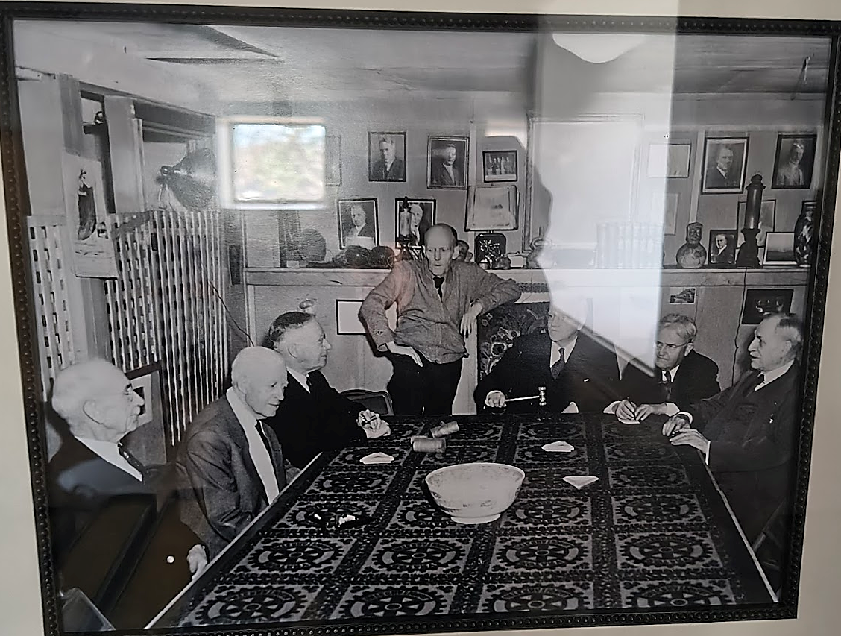

Slide 15
"La cura è la condizione originaria dell’esserci« (Martin Heidegger)

Slide 16
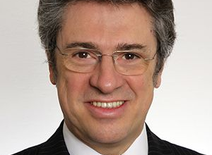
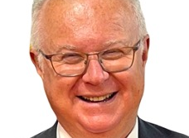
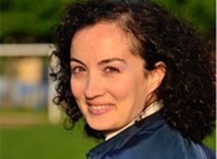
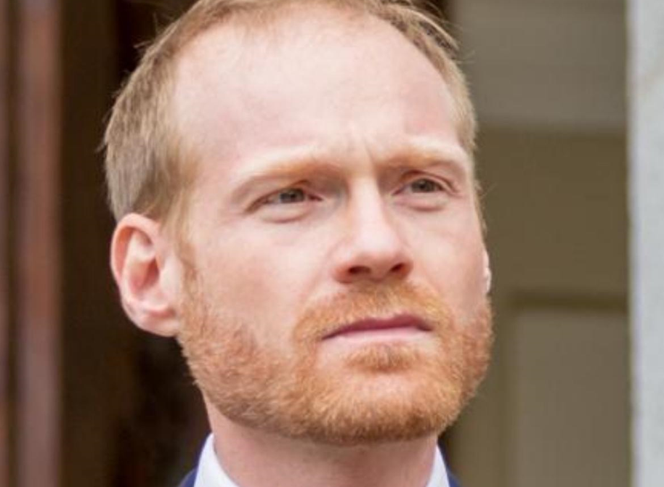
L’AZIONE INTERNA: LE COMMISSIONI
AZIONE INTERNA
ALBERTO GANNA
APPRENDIMENTO
PAOLO PAGANI
ALUMNI
LUCIA FERRAJOLI
MEMBERSHIP
MATTEO CERIZZA

Slide 17
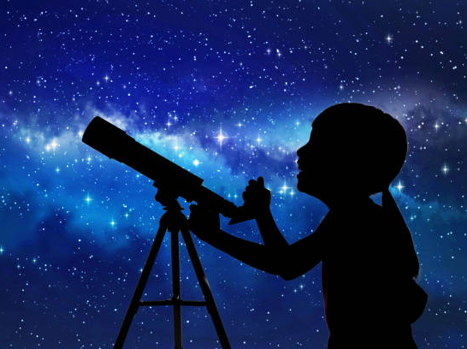

Slide 18
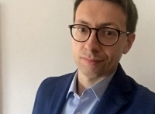
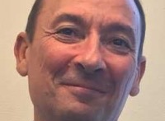
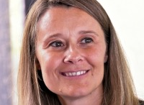
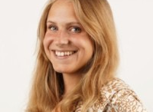
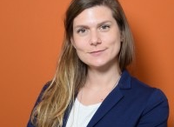
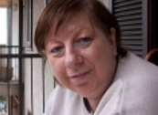
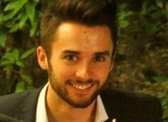
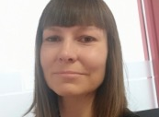
COMMISSIONE APPRENDIMENTO
Dario Torricelli
Antonio Locati
Claudia Martina
Cristina Giacomini
Paolo Pagani
Federica Gerardi
Vera Chonchol
Giacomo Colombi
Tiziana Compagnoni

Slide 19
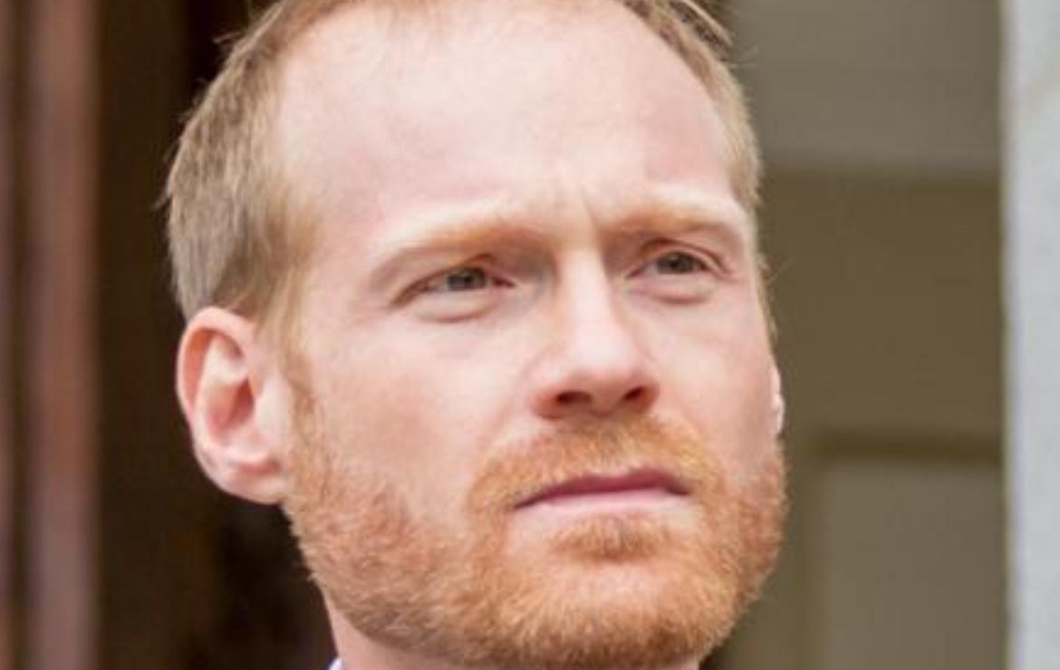
Matteo Cerizza

Slide 20
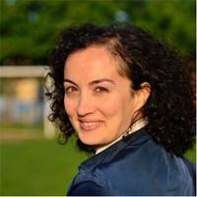
Lucia Ferrajoli

Slide 21
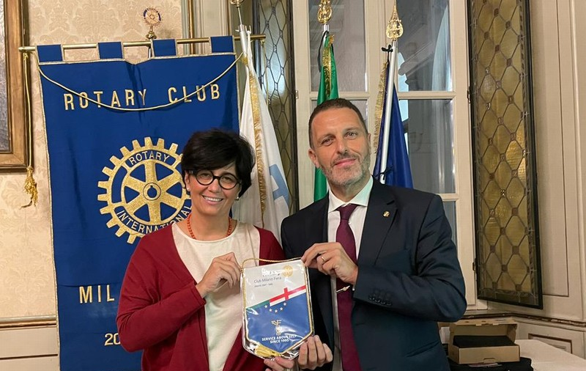

Slide 24
Alberto GANNA
Responsabile Azione Interna

Slide 25
Alberto Ganna
Progetto Paul Harris. Per un effettivo legato ai valori

Slide 26
Stephanie Urchick
(USA)
ar 2024-2025
Mário Martins de Camargo
(Brazil)
ar 2025-2026
Sangkoo Yun
(Korea)
ar 2026-2027
Notes:
Stephanie Urchick
Mario Camargo (Brasiliano)
Sankoo Yu (Corea del Sud)

Slide 27
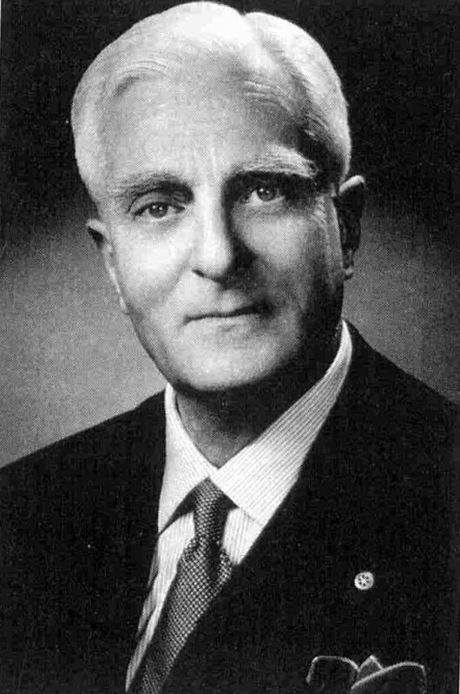
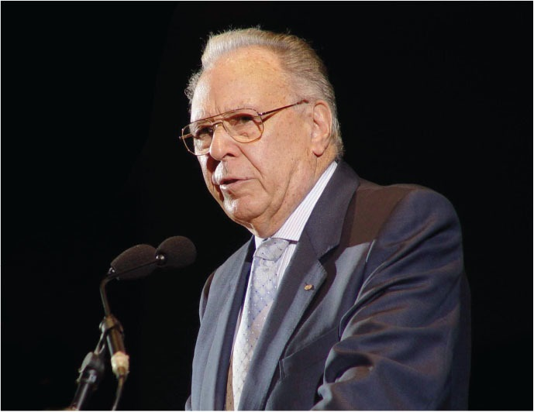
Notes:
E ora sapete chi sono questi due signori? Attendere risposte in chat. Sono il primo e il secondo Presidente Mondiale Italiani. Gian Paolo Lang
1956-1957 Carlo Ravizza
1999-2000

Slide 28
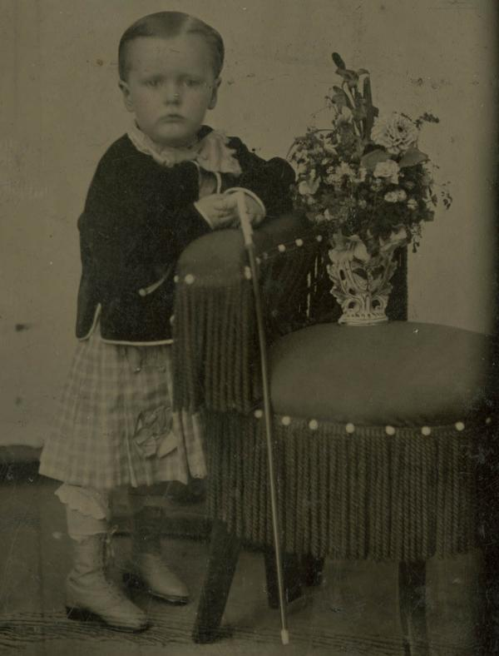
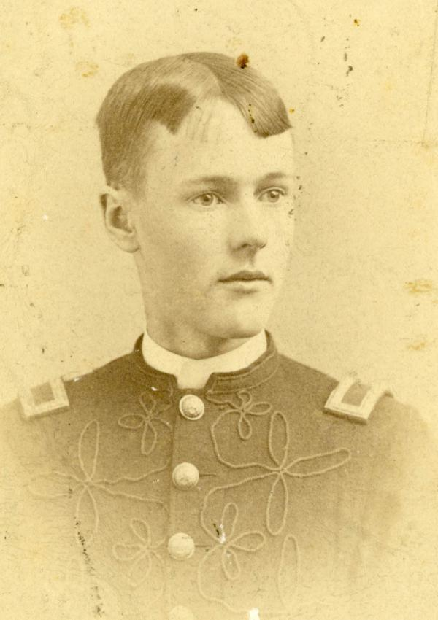
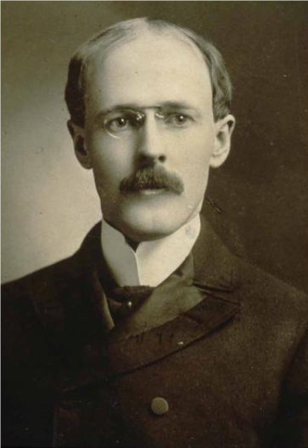
Notes:
E’ probabile che qualcuno di voi conosca questo bimbo, qualcuno forse conoscerà questo giovane soldato; la gran parte di voi senz’altro riconoscerà in questa fotografia Paul Harris

Slide 29
Notes:
Dopo alcune formalità, uno dei presenti Sylvester Schiele, dà ufficialmente ma amichevolmente la parola a Paul Harris che afferma: « Il Rotary vi ha portato cordialità, senso di vicinato, sotto 101 cose che sono Oltre. Quindi mi piace pensare a questo movimento, a questo movimento che abbiamo visto crescere dalla sua infanzia fino al punto in cui ora si estende in tutto il mondo, come a una via d'amore». Il Rotary aveva già una dimensione mondiale ma Paul Harris parla di cordialità e senso di vicinato. Quanto poco sappiamo delle ragioni per cui è nata la nostra Organizzazione, come ricordava il suo fondatore, planetaria. Nonostante il rilevantissimo lavoro di molti eccellenti biografi una delle quali abbiamo appena ascoltato.

Slide 30
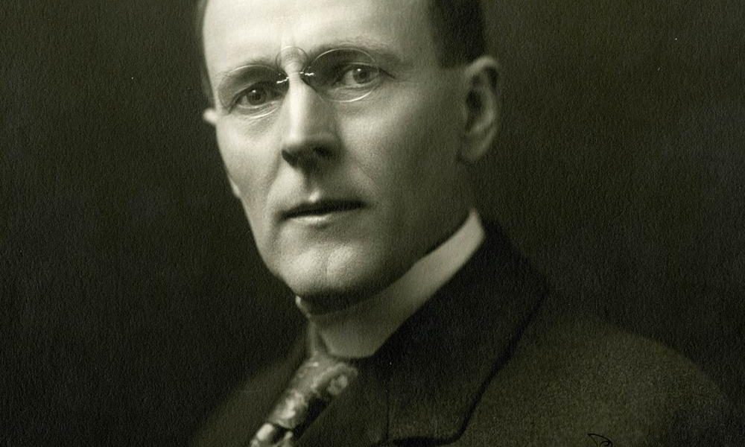

Slide 31
DIVERSITY
FELLOWSHIP
SERVICE
INTEGRITY
LEADERSHIP
Notes:
Per esempio noi parliamo sovente dei nostri valori fondativi dimenticando che i nostri 5 Valori sono stati assunti come tali solo con il Piano Strategico del Rotary International nel 2014.
Il Piano Strategico 2014-2018 ha definito le priorità dell'organizzazione e ha ribadito l'importanza dei cinque valori come guida per l'azione dei club e dei distretti rotariani. Questi valori sono:
Servizio: L'impegno a fare la differenza nella comunità e nel mondo.
Amicizia: La costruzione di relazioni positive e durature con i compagni rotariani e con la comunità.
Diversità: Il rispetto e la valorizzazione delle differenze culturali, etniche, di genere e di opinione.
Integrità: L'adesione a elevati standard morali ed etici.
Leadership: La capacità di ispirare, guidare e motivare altri a realizzare progetti di servizio.
Il Piano Strategico 2014-2018, con l'introduzione di questi cinque valori, ha fornito un framework chiaro e coerente per l'azione rotariana, promuovendo un'organizzazione più inclusiva e orientata al servizio.

Slide 32
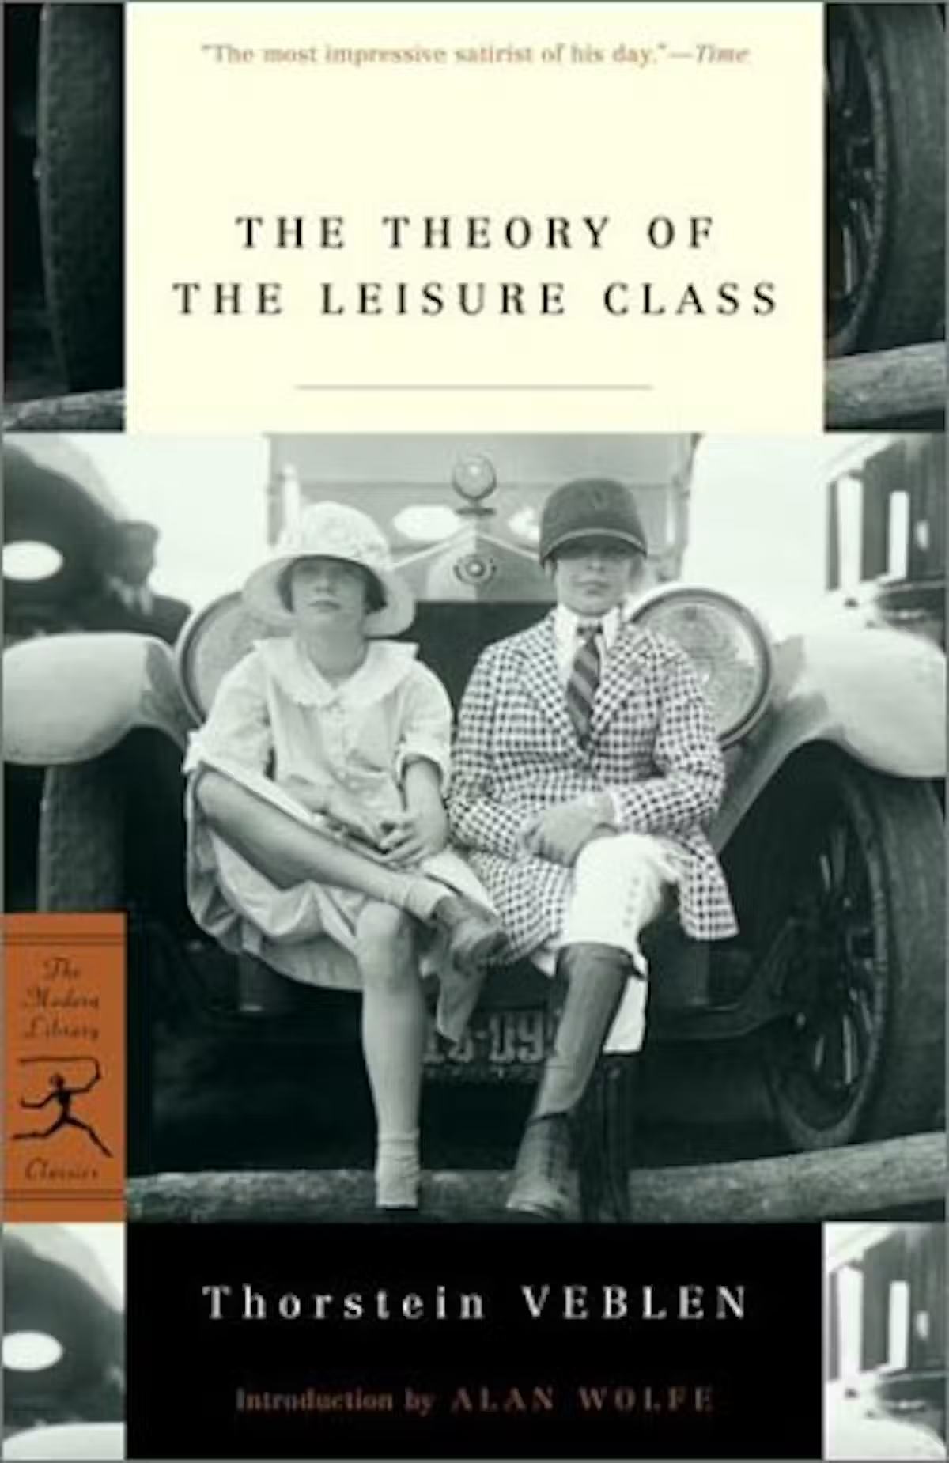
Notes:
Il Rotary non segue i cambiamenti il Rotary è esso stesso cambiamento e le copertine di questi libri ce lo dimostrano.
Non parlano del Rotary ma del contesto nel quale il Rotary nacque.
Già nel 1908, tre anni dopo la sua fondazione, quello che vi enuncerò era l’obiettivo della nostra associazione: Curare gli interessi genuini delle Comunità e sviluppare lo spirito di lealtà. Semplice ma fortemente innovativo, verrebbe da dire rivoluzionario.
Questi testi prevalentemente di sociologia e di economia, dai titoli molto emblematici, circolavano proprio in quegli anni, anni in cui una certa borghesia americana prendeva consapevolezza dell’esistenza delle classi più disagiate e della necessitò di adoperarsi per “curare gli interessi genuini delle Comunità.

Slide 33
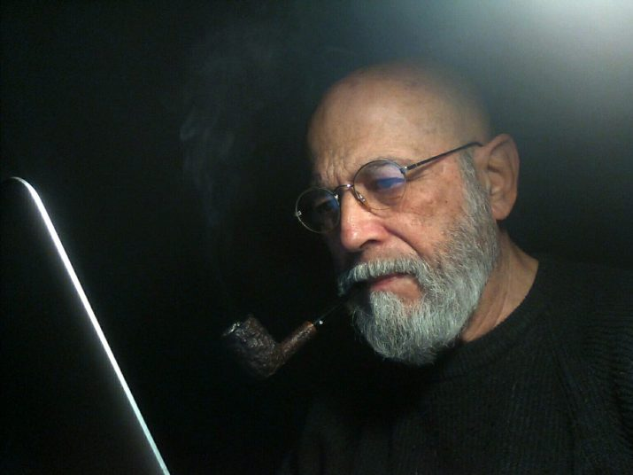

Slide 34
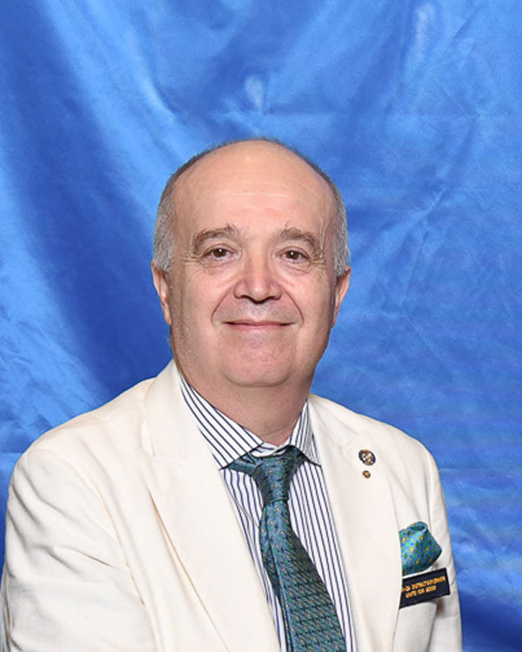
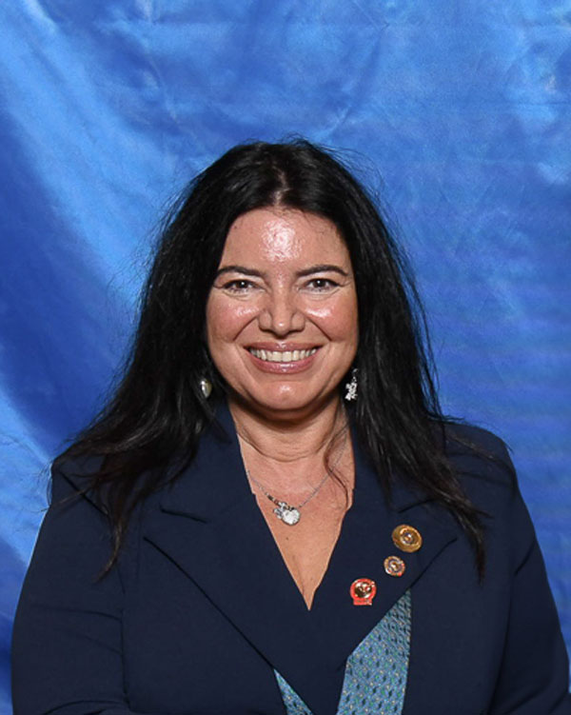

Slide 35
IL CONTESTO-L’UOMO-LA STORIA

Slide 36
